Slide 1
Poljoprivreda – proizvođač energetskih vrednosti
Biomasa najveći investicioni potencijal Vojvodine
Podrška korišćenju biomase u energetske svrhe
Prof. dr Miladin M. Ševarlić
Poljoprivredni fakultet, Beograd
DANI ENERGETIKE 2013
Novi Sad, 29-31.10.2013

Slide 2
Poljoprivreda proizvođač energetskih vrednosti
Energija – Ekonomija – Ekologija (1 cal = 4,868 J)
Hrana za ljude ( 7.180.000 x ???)
Hrana za stoku ( 5kg/kg prirasta x ???)
Sirovine za prerađivačku industriju
Suficit u STR PPP (1,300.000.000 US $)
Biomasa / Biogas
Zaorana biljna masa → 1 prikolica stajnjaka = ???

Slide 3
Tri problema energetske politike na lokalnom, nacionalnom i globalnom nivou
Nesigurnost nabavke energenata na tržištu
Nestabilnosti cena energenata
Povećanja zagađenja životne sredine
u procesu proizvodnje i potrošnje energenata

Slide 4
Predlozi za poboljšanje energetske politike
Smanjenje korišćenja fosilnih goriva
Povećanje korišćenje obnovljivih izvora energije (OIE)
Direktive 2009/28/EC o obnovljivim izvorima energije
Cilj : 27% OIE u ukupnoj potrošnji energije u Srbiji (2020)
Promena strukture poljoprivredne proizvodnje i poboljšanje zaštite životne sredine

Slide 5
Struktura OIE u energetskom potencijalu Srbije
(Energetski bilans Republike Srbije za 2008.)

Slide 6
Енергетски ресурси и потенцијали
Врста ОИЕ (милиона тен/год) | Расположиви ТП који се користи | Неискоришћени расположиви ТП | Укупни расположиви ТП
Биомаса | 1,054 | 2,351 | 3,405 (60,3%)
Пољопривредна | 0,033 | 1,637 | 1,67
Дрвна (шумска) | 1,021 | 0,509 | 1,53
Биоразградиви комунални отпад | 0 | 0,205 | 0,205
Хидроенергија | 0,909 | 0,770 | 1,679
Енергија ветра | ≈0 | 0,103 | 0,103
Соларна енергија | ≈0 | 0,240 | 0,240
Геотермална енергија | 0,05 | 0,175 | 0,180
Биоразградиви део отпада | 0 | 0,043 | 0,043
ОИЕ УКУПНО | 1,968 | 3,682 | 5,65
ТП – технички потенцијал

Slide 7
Biomasa
Zakon o energetici,
Biomasa je biorazgradivi deo proizvoda, otpada i ostataka biološkog porekla iz poljoprivrede (uključujući biljne i životinjske materije), šumarstva i povezanih industrija, kao i biorazgradivi deo industrijskog i komunalnog otpada.

Slide 8
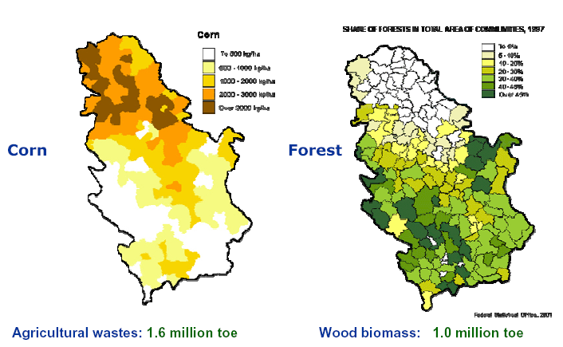
Obnovljivi izvori energije - biomasa

Slide 9
Biomasa – mogućnosti i izazovi http://www.tehnologijahrane.com/seminari/cedef-investiciona-konferencija-biomasa-mogucnosti-i-izazovi Novi Sad, 20. maja 2013.
biomasa je najznačajniji OIE
biomasa Srbiji = 25-godišnja proizvodnja HE ”Đerdap”
Potencijal biomase u Srbiji = 2,4-2,6 (>3) Mtoe godišnje
63-80% ukupnog potencijala OIE u Srbiji
Srbija godišnje proizvede 12,5 miliona tona biomase,
od toga u Vojvodini oko 9 miliona tona što čini oko 72%.
Energetski potencijal obnovljivih izvora u Srbiji:
> 3 Mtoe godišnje
25% godišnje potrošnje primarne energije

Slide 10
Podsticaji za povlašćene proizvođače električne energije (februar 2013) - energija iz biomase otkupljuje se po feed-in-tarifama
Elektrana Snaga P (MW) Cena (c€/kwh)
do 1 13,26
Biomasa 1-10 13,82-0,56* P
> 10 8,22
do 0,2 15,66
Biogas 0,2-1 16,498-4,188* P
> 1 12,31
Biogas ž.porekla - 12,31

Slide 11
Zakon o upravljanju otpadom
Slama i drugi neopasan poljoprivredni ili šumski materijal koji se nalazi u prirodi i koristi u poljoprivredi, šumarstvu ili za proizvodnju energije iz takve biomase postupcima ili metodama koje nemaju štetan uticaj na životnu sredinu i ne ugrožavaju zdravlje ljudi – NE PODLEŽE
Sve ostalo - PODLEŽE

Slide 12
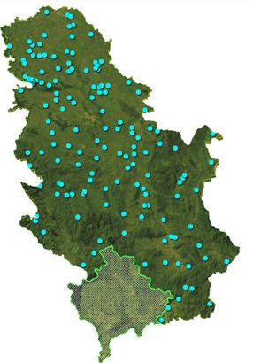
Deponije i divlje deponije u Srbiji
Zone za Anti Organic Food / Prof. dr Snežana Oljača

Slide 13
Potencijal biomase u Vojvodini
(prosek 2001-2005), M. Tešič & D. Filipović, 2007
BIOMASA ∑ t/god t/god
Slama strnih žita + Soja 1.717.993 286.332
Kukuruzovina 3.338.465 556.411
Suncokret (stablj+glave) 107.882 17.980
Lišće šećerne repe 1.050.595 175.100
Granjevina (V+V+Š) - - - 402.300
Ukupno 1.428.103
Energija biomase je 20.685 TJ odnosno 5.746 GWh/a, a iz toga proistekla finalna energija je 12.400 TJ/a, što čini oko 20% od ukupne potrošnje finalne energije

Slide 14
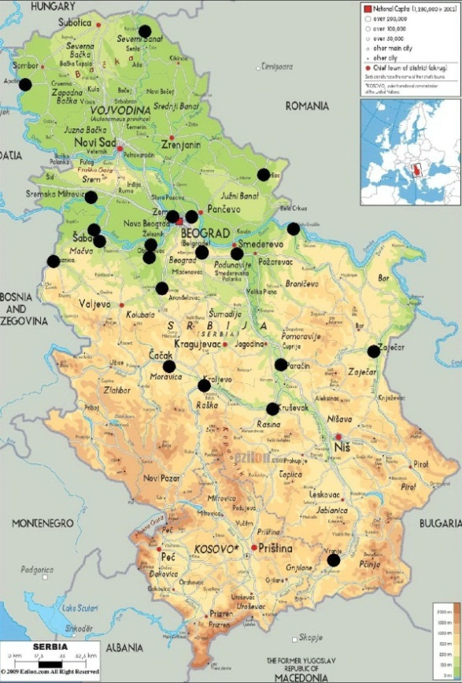
Prospects of using bioenergy crop
Miscanthus × giganteus in Serbia
Ž. Dželetović1, N. Mihailović1 and I. Živanović1,2
Miscanthus × giganteus jedan od najboljih bioenergetskih useva u Evropi i SAD
Rast u prvih 70 dana 1.8-2.2 cm dan-1
preko 20 tona suve nadzemne biomase godišnje dostiže posle treće godine (11-30 t/ha) – eksploatacija 15-20 godina
Termička vrednost Miscanthus slame iznosi 9.2-17.7 MJ kg-1
uzgajanje Miscanthus doprinosi razvoju multifunkcionalne poljoprivrede (peleti, briketi)
NOP = 225.000 – 600.000 ha

Slide 15
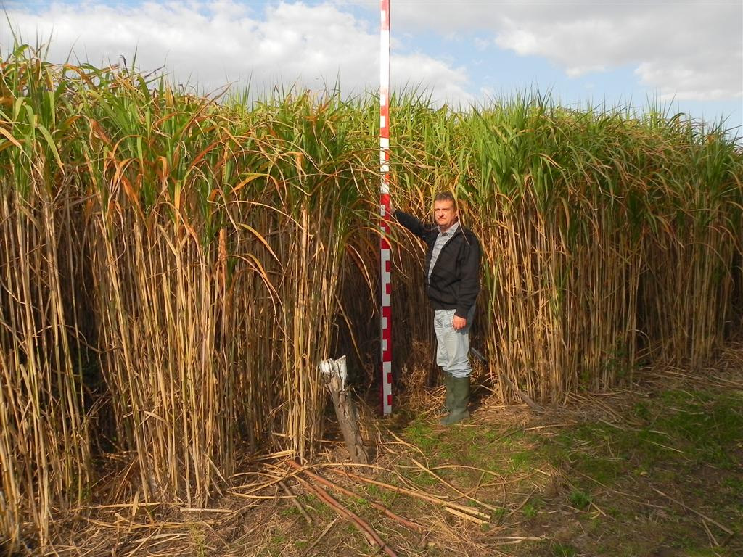

Slide 16

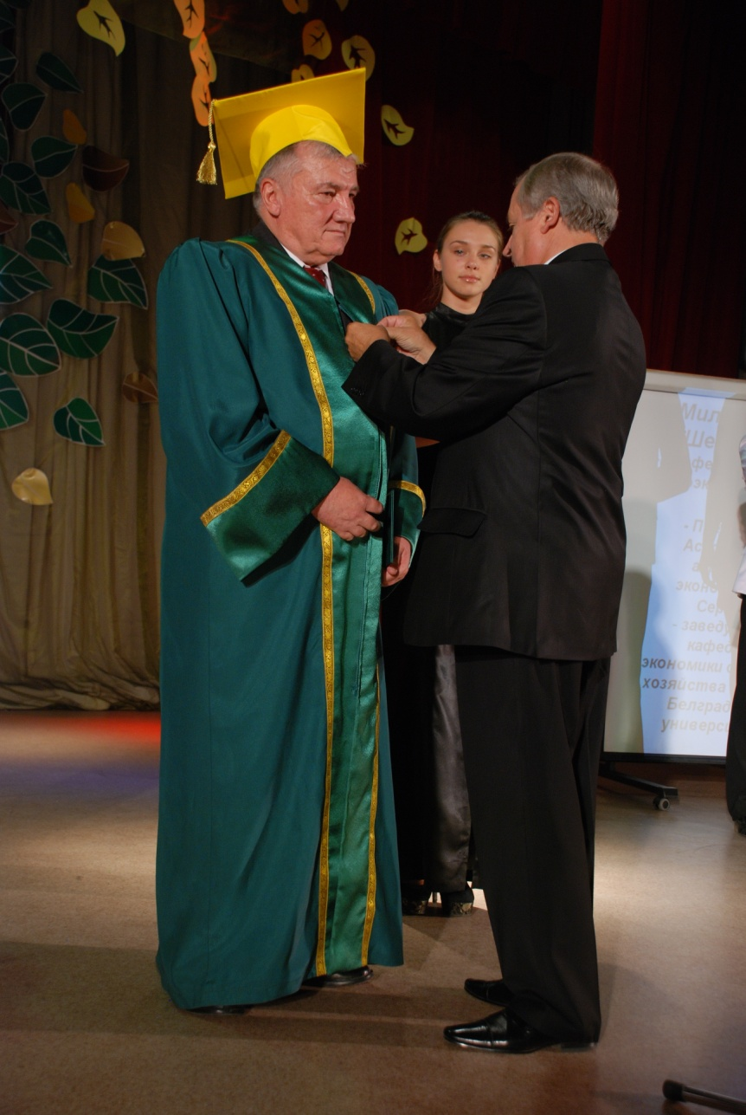



HVALA ZA VAŠU PAŽNJU!
Prof. dr Miladin M. Ševarlić
+381.(0)63.10.40.25
milsevar@eunet.rs

